Slide 1
Presentatie Standaardisatieraad EduStandaard
16 januari 2013

Slide 2
Voorstellen
Jacob Molenaar
Voorzitter van de Werkgroep (SIG) OnderwijsBegrippenKader en Vocabulaires
Zelfstandig adviseur en ontwikkelaar op het terrein van onderwijstechnologie
Werkzaam geweest binnen ECK2

Slide 3
Onderwerpen
Wat is het OnderwijsBegrippenKader?
Waarom een OnderwijsBegrippenKader?
Wie werken er actief aan en/of met het OnderwijsBegrippenKader?
Waarvoor wordt het OnderwijsBegrippen-Kader gebruikt - en waar zou het potentieel voor gebruikt kunnen worden?
Hoe is het OnderwijsBegrippenKader georganiseerd?

Slide 4
OnderwijsBegrippenKader
Semantische database met linked open data:
Alle begrippen (concepten) die relevant zijn voor het Nederlandse onderwijs…
…en die door verschillende partijen in het onderwijs intensief worden gebruikt
Zodat we het allemaal over hetzelfde hebben: semantische interoperabiliteit …
… en gebruik kunnen maken van elkaars kennis en expertise → semantisch web

Slide 5
Waarom doen we dit eigenlijk?
Wie hebben er belang bij?
Wat levert het op?
Wegen de baten op tegen de kosten?

Slide 6
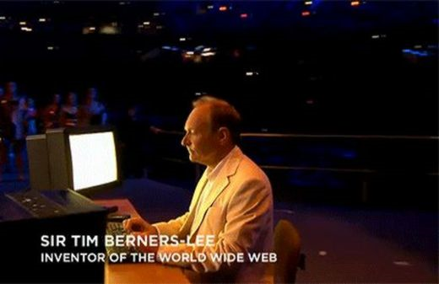

Slide 7
Linked Open Data / Semantisch web
“A set of standards and best practices for sharing data and the semantics of that data over the web for use by applications.”
“Een verzameling standaarden en best practices voor het delen van informatie en de betekenis van die informatie door applicaties op het internet.”
Bob DuCharme, Learning SPARQL, 2011

Slide 8
Linked Open Data / Semantisch web
“A set of standards and best practices for sharing educational data and the semantics of that data over the web for use by educational applications.”
“Een verzameling standaarden en best practices voor het delen van onderwijsinformatie en de betekenis van die informatie door onderwijsapplicaties op het internet.”

Slide 9
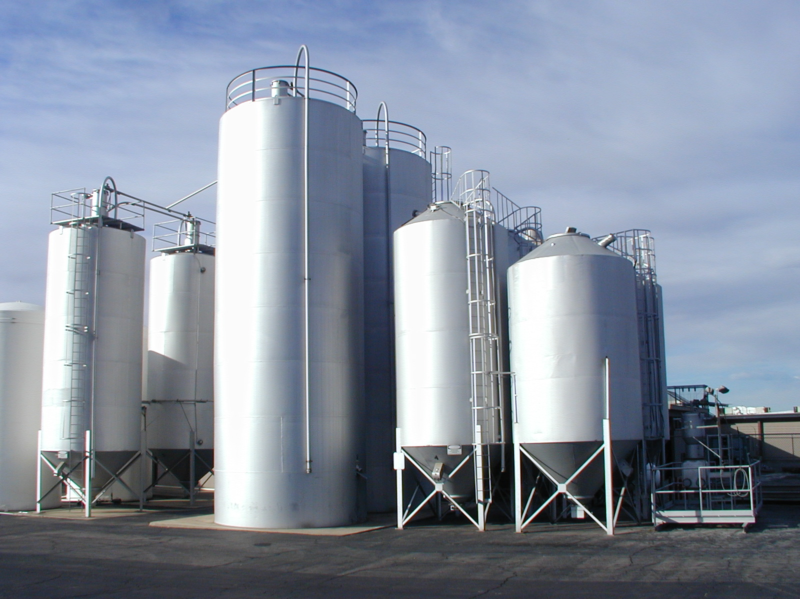

Slide 10
Semantische silo’s versus…
Educatieve
uitgeverijen
CvE / Cito
SLO
Eind-examen-program-ma
Methode
Kern-programma
Eind-examen-opgave
Hoofd-stuk
Score
Para-graaf

Slide 11
…een semantisch landschap!
Educatieve
uitgeverijen
CvE / Cito
SLO
Eind-examen-program-ma
Methode
Kern-programma
Eind-examen-opgave
Hoofd-stuk
Score
Para-graaf
!

Slide 12
…een semantisch landschap!
Educatieve
uitgeverijen
CvE / Cito
SLO
Eind-examen-program-ma
Methode
Kern-programma
Eind-examen-opgave
Hoofd-stuk
Score
Para-graaf

Slide 14
Begrippenclassificaties in het OnderwijsBegrippenKader
Alle formele en informele informatie die wordt ontwikkeld in het kader van het ontwerp, de planning, de uitvoering en de toetsing en examinering van het (formele) onderwijs in NL.
Bijvoorbeeld:
Kerndoelen en Eindtermen
Kernprogramma’s van SLO voor PO en VO
Kwalificatiestructuur MBO
Opleidingslijsten van DUO
Referentiekader Taal en Rekenen
Kennisbases van de lerarenopleidingen
Leer- en toetsstijlen (bijv. RTTI)

Slide 15
Wat zou er nog meer in het OnderwijsBegrippenKader kunnen?
Eindexamenprogramma’s VO van CvE
Domeinbeschrijvingen PO van Cito
Europees Referentiekader voor Talen
Historische Vensters
Bètacanon
Bronnencollecties via Europeana
Kernprogramma’s SLO ↔ Curriculum VS ↔ Bronnen Khan Academy
Kernprogramma’s SLO ↔ Curriculum VS ↔ Science Literacy Standards ↔ bronnen National Geographic
Enzovoort, enzovoort…

Slide 16
Is het OnderwijsBegrippenKader een unieke activiteit?
Nee!
Netwerk Open Cultuur Data
Europeana
SemNet van de Rijksdienst voor het Cultureel Erfgoed
Juridisch referentienetwerk van het Kennis- en Expertisecentrum Overheidspublicaties

Slide 17
Wie werken er momenteel actief aan of met het OnderwijsBegrippenKader?
SLO
Open Universiteit
DUO (SION)
Kennisnet (Diensten)
SURF
Freudenthal Instituut
DocentPlus
En nog niet: SBB, CvE, Cito, LPC’s…

Slide 18
Wie kunnen het OnderwijsBegrippenKader gebruiken?
SLO
SBB
Cito
Uitgevers (profit en non-profit)
Bronnenleveranciers (bijv. NTR)
Leveranciers van onderwijstechnologie (ELO’s, toetsservicesystemen, leerlingvolgsystemen, etc.)

Slide 19
Waarvoor is het OnderwijsBegrippenKader bruikbaar?
Om bronnen en leermaterialen te metadateren
Om leerlijnen en arrangementen van leermaterialen te spiegelen aan het formele leerplan
Om individuele leerpaden van leerlingen te ontwerpen en te volgen t.o.v. het formele leerplan (learning analytics)
Om de prestaties van scholen onderling te vergelijken
Enzovoort…

Slide 20
Wie hebben zich daadwerkelijk al gemeld*?
NBD Biblion
Its Learning
Kennislink
NTR (Schooltv Beeldbank, Teleblik)
Leren op Maat (PulseOn)
Watmoetjeweten.nl
GroenGelinkt
* ‘Staan te schreeuwen’ om begrippensets, in het bijzonder om de kernprogramma’s VO van SLO

Slide 21
En waarvoor?
Twee soorten toepassingen:
Publicatie van vocabulaires in de Vocabulairebank van EduStandaard (voor gebruik in applicaties van derden)
‘Live’ ondersteuning van innovatieve online applicaties van derde partijen, publiek en privaat

Slide 22
Voorbeelden van applicaties op het OnderwijsBegrippenKader
Proefopstelling Linked Data (ECK2)
Mogelijke andere toepassingen:
Curriculum-check open leermaterialen
Eindexamentraining bij leermaterialen
Ondersteuning professionalisering van docenten
Terugvertaling van eindexamenresultaten van scholen naar leerplan en gebruikte leermaterialen
Enzovoort…

Slide 23
Uitgangspunten OnderwijsBegrippenKader
Kwaliteit (actualiteit, volledigheid, correctheid, toepasbaarheid)
Duurzaamheid (bruikbaarheid op lange termijn, stabiliteit)
Draagvlak (onder partijen die de begrippenset zouden kunnen gebruiken)
Uniciteit (geen dubbelingen, geen overlap)
Openheid (open proces en open platform)
Notes:
Kwaliteit: Compleetheid, actualiteit, correctheid, bruikbaarheid
Duurzaamheid: Gebruik en toepassingen vereisen investeringen; we zijn niet geïnteresseerd in de tijdelijke / korte termijn oplossingen
Draagvlak: Breed-gedragen / Veel-gebruikte begrippen is essentieel.

Slide 24
Criteria voor opname begrippensets
Proces en structuur, geen inhoud!
Doel en context moeten duidelijk zijn
Opnamecriteria moeten helder beschreven zijn
Relatie met bestaande begrippen in OnderwijsBegrippenKader moet aangegeven zijn
Begrippenset heeft een heldere structuur
Structuur is afgestemd op het datamodel van het OnderwijsBegrippenKader
Er is voldoende draagvlak verworven en evaluatie gedaan

Slide 25
Procedure opname begrippensets
Aanmelding door belanghebbende
Gestructureerde intake (op basis van de zes criteria)
Beoordeling door Bureau EduStandaard
Advisering door SIG Onderwijsbegrippen-kader (4 x per jaar ongeveer)
Finale goedkeuring door Standaardisatieraad

